Slide 1


Runtrack C,
Jour 05/ Makefile

Slide 2

1 - Introduction
2 - Variables
3 - Règles
4 - Exemple
5 - Questions
Sommaire

Slide 3

/ 1 - Introduction

Slide 4

Introduction
Make est un outil qui automatise le processus de compilation et de construction de projets logiciels. Il permet de spécifier comment créer des fichiers cibles à partir de fichiers sources, en définissant des règles et dépendances dans un fichier Makefile.
Le grand avantage de make et qu’il ne reconstruit que les parties du projet qui ont été modifiées.

Slide 5
/ 2 - Variables

Slide 6
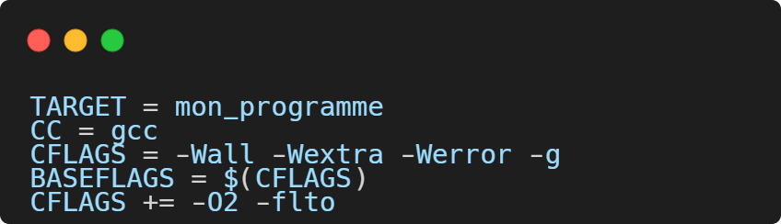
Variables
Les Makefiles peuvent contenir des variables, qui vont servir à éviter de répéter des commandes dans les règles.

Slide 7
/ 3 - Règles

Slide 8
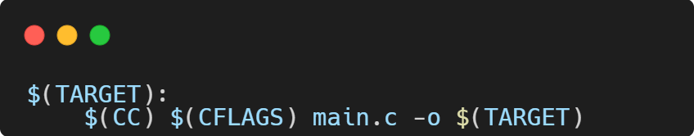
Règles
Les règles sont les tâches à accomplir par Make. Elles sont exécutées quand vous tapez make nom_de_la_commande dans votre terminal.

Slide 9
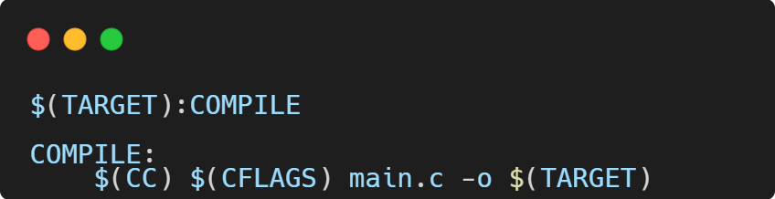
Dépendances
Les règles peuvent avoir des dépendances, qui sont d’autres règles à appeler avant d’être exécutées elles-même.

Slide 10
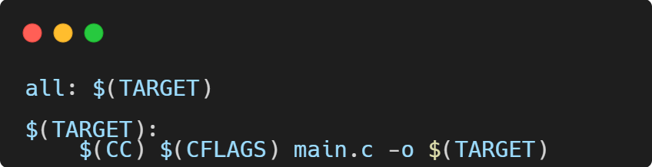
Règle all
Quand vous utilisez la commande make sans argument, la première règle présente dans votre Makefile sera par défaut exécutée. Par convention, on créé une règle all qui a pour dépendance la ou les règles les plus importantes.

Slide 11
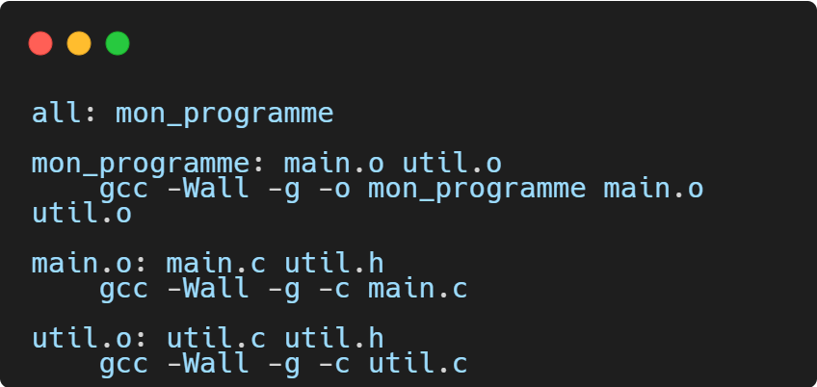
Règles implicites
Les règles implicites sont des règles intégrées à make qui définissent des opérations sans avoir besoin de les spécifier explicitement dans le Makefile.
Par exemple, make sait comment compiler un fichier .c en fichier .o même si vous ne fournissez pas de règle pour cela.

Slide 12
/ 4 - Exemple

Slide 13
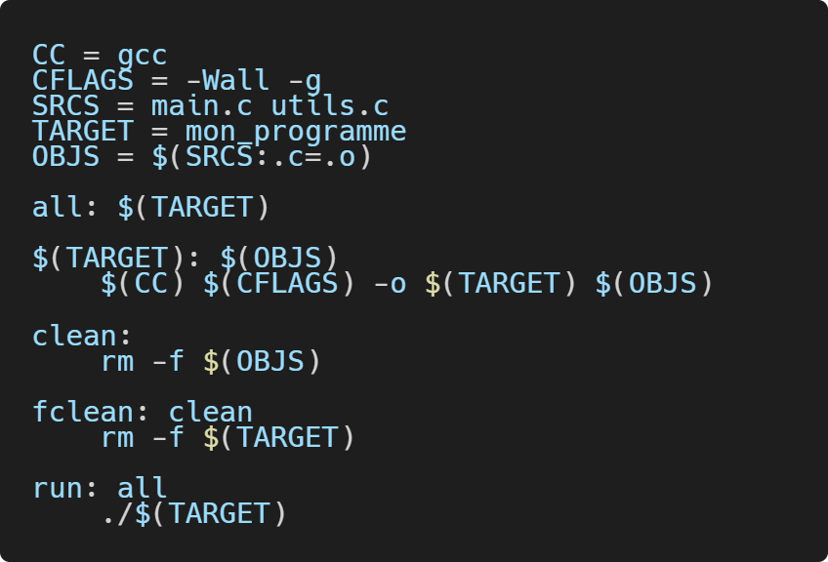
Exemple

Slide 14
/ 5 - Questions

